Slide 1


Compuware Gomez 솔루션 소개
Mobile Function Automation Test

Slide 2
Compuware Gomez 솔루션 소개
모바일 품질 관리의 필요성

Slide 3
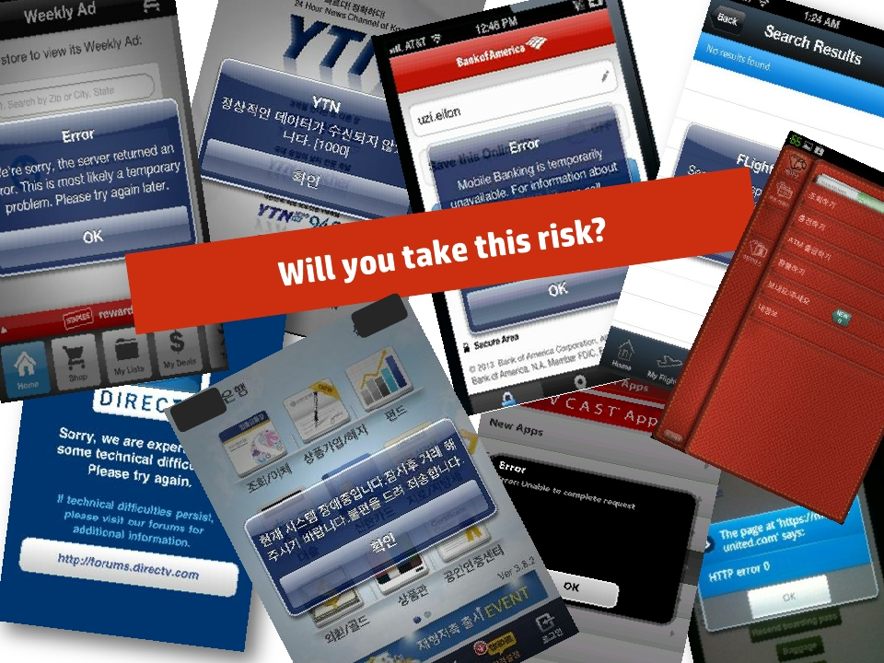
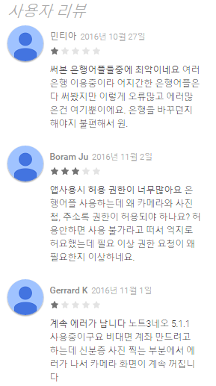
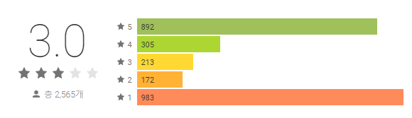
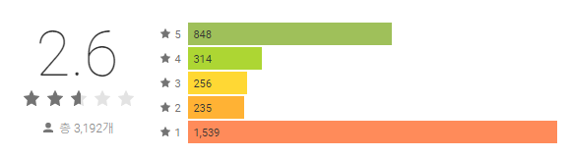
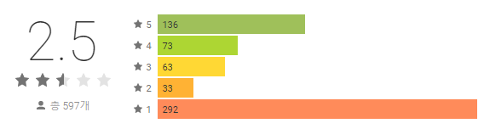
모바일 품질 관리의 필요성
현재까지의 모바일 기능 테스트의 문제점
모바일 기능 테스트 자동화 도입
반복 테스트를 수작업 수행하여 생산성 저하 및 오류 반복
소스 변경 및 기능추가에 따른 반복(회기) 테스트 비용 증가 및 결함증가
다양한 국내 UI 환경에 대한 자동화 테스트 부족
자동 테스트 수행으로 생산성 향상(비용절감)
정확한 테스트 수행으로 오류 검출 기회 증가
자동화된 오류관리로 어플리케이션 품질향상

Slide 4
Compuware Gomez 솔루션 소개
개요 및 구성

Slide 5

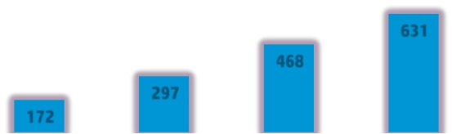
CheckMATE Mobile 개요
모바일 디바이스의 꾸준한 상승세
 500,000 smartphones sold per day (1) and now more smart phones
and tablets than personal computers (5) - 하루에 50만대이상의 스마트폰 판매
 1,000,000 mobile apps downloaded 18 billion times in 2011 (3)
and expected to reach 44 billion by 2016 (4) - 100만개 이상의 모바일 APP
Global smartphone sales
(in millions)
468
297
631
172
2009
2010
2011
2015
Source: Gartner, April 2010 (1) Gartner, April 2010 (3) Ovum, Sep 2011
(4) ABI Research, May 2011 (5) CNN Money, Feb 2011

Slide 6
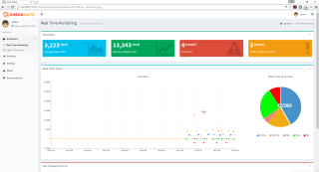

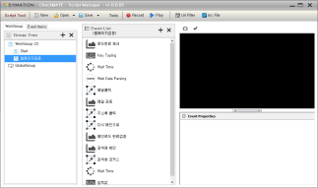

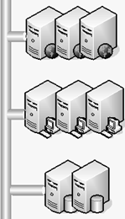
CheckMATE Mobile 개요(계속)
CheckMATE Mobile은 모바일 서비스에 대하여 기능검증 자동화를 수행 하며, CheckMATE BSM과 연계하여 해당 서비스의 품질 및 장애 분석 정보를 실시간으로 제공하는 서비스 모니터링 솔루션입니다.
Dashboard
장애 경보 발송
(SMS/e-mail)
CheckMATE Manager
서비스 모니터링 데이터
운용자
결함관리
테스트 스크립트
배포
서비스 모니터링
데이터 수집

운용자/서비스 모니터링
Target Service
테스트 스크립트
배포
운용자/테스트 스크립트 작성/배포
CheckMATE Agent
서비스 요청 (가상 사용자)
모바일 디바이스
서비스 응답 (서비스 모니터링 데이터)
기능별 수행 시간
모바일 디바이스의 리소스 모니터링
기능의 성공/실패 여부 자동 검증
수동 테스트 시 미러링 제공
공인인증서 및 캡처방지 적용 앱 완벽 적용 가능
실시간 원격 제품보다 빠른 화면 갱신 속도

Slide 7
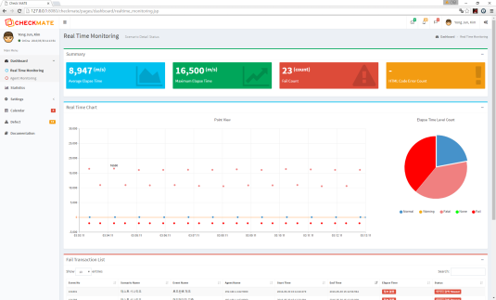



CheckMATE Mobile 구성
Client View
Agent
Agent는 실제 스크립트를 작성한대로 컨트롤하는 PC이며, 시나리오 매니저에서 시나리오를 설정 후 수행 시 스크립트 파일을 수집 수행 합니다.
모바일 디바이스들을 연결 및 설정합니다.
View 화면은 HTML5로 구성되어 있으며, 실시간 대시보드, 통계, 계정관리, 일정관리, 결함관리 등을 제공합니다.
CheckMATE
Agent
웹 브라우저로 접속
Target
Manager
WEB 서비스
Manager Server에는 모니터링 및 결과 데이터를 수집하고 가공하는 역할을 하며, DB가 설치됩니다.
APP 서비스
대상은 모바일 앱이면 모두 가능합니다.
WEB APP 서비스
CheckMATE
Manager Server
하이브리드 서비스

Slide 8
CheckMATE Mobile 특징
CheckMATE Mobile은 이미지 인식과 오브젝트 인식 기술을 혼합 적용하여 비표준 GUI 환경에서도 테스트 및 모니터링이 가능하며, S/W 조작 없이 수행합니다.
One-Script Multi-Test
하드웨어 기기 조작 없는 테스트
이미지 및 오브젝트 인식 기술 / 미러링 수동테스트
하나의 스크립트로 OS와 해상도가 다른 다양한 테스트
하드웨어 조작 없이 테스트 가능
신규 기기 출시에 따른 제품 패치 불필요
비표준 GUI 환경에서도 정교한 테스트 스크립트 작성
오브젝트 인식으로 인한 비정형데이터 테스트 및 검증
디바이스별 정보 검증 기능으로 제품의 패치 불필요
대시보드 모니터링
디바이스의 성능 모니터링 및 실시간 차트 제공
오류 및 실패 항목은 자동으로 결함관리 목록으로 분리
실시간 화면 갱신 속도 및 매칭 속도(동영상 플레이 테스트 가능)
보안모듈 및 결제 테스트 가능
수동 테스트 시 다수 디바이스 미러링 기능 제공으로 수동 테스트 시간 단축
테스트 자동화로 테스트 생산성 향상
정확하고 빠른
테스트 / 모니터링으로
서비스 품질 개선

Slide 9
Compuware Gomez 솔루션 소개
주요 기능

Slide 10
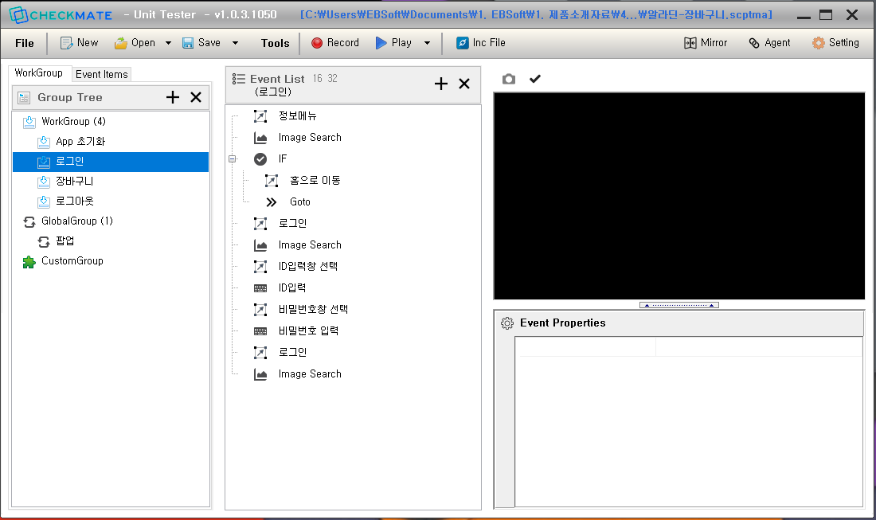
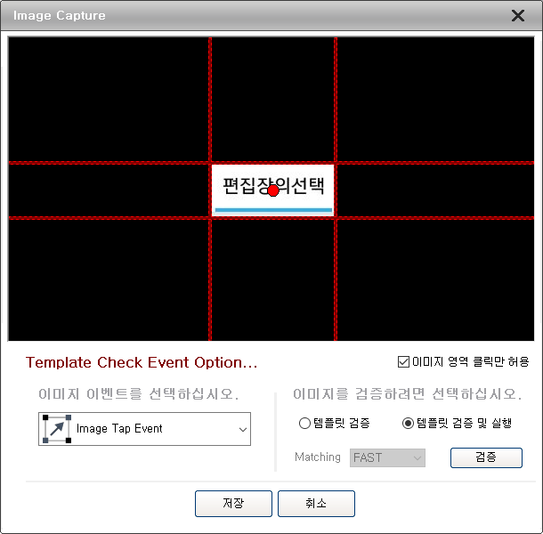
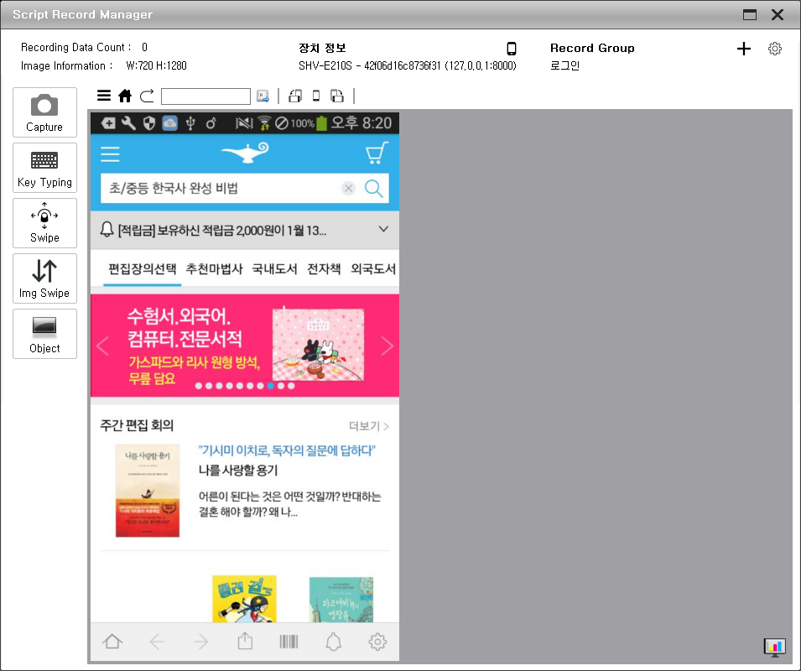
주요기능 – 스크립트 작성
실제 모바일 기기에서 레코딩을 지원하며, 제어 및 이미지 검증, 키 입력, 스와이프, 이미지 검증 스와이프, 오브젝트 제어 및 검증으로 유연하고 원활한 시나리오를 생성할 수 있습니다.

Slide 11
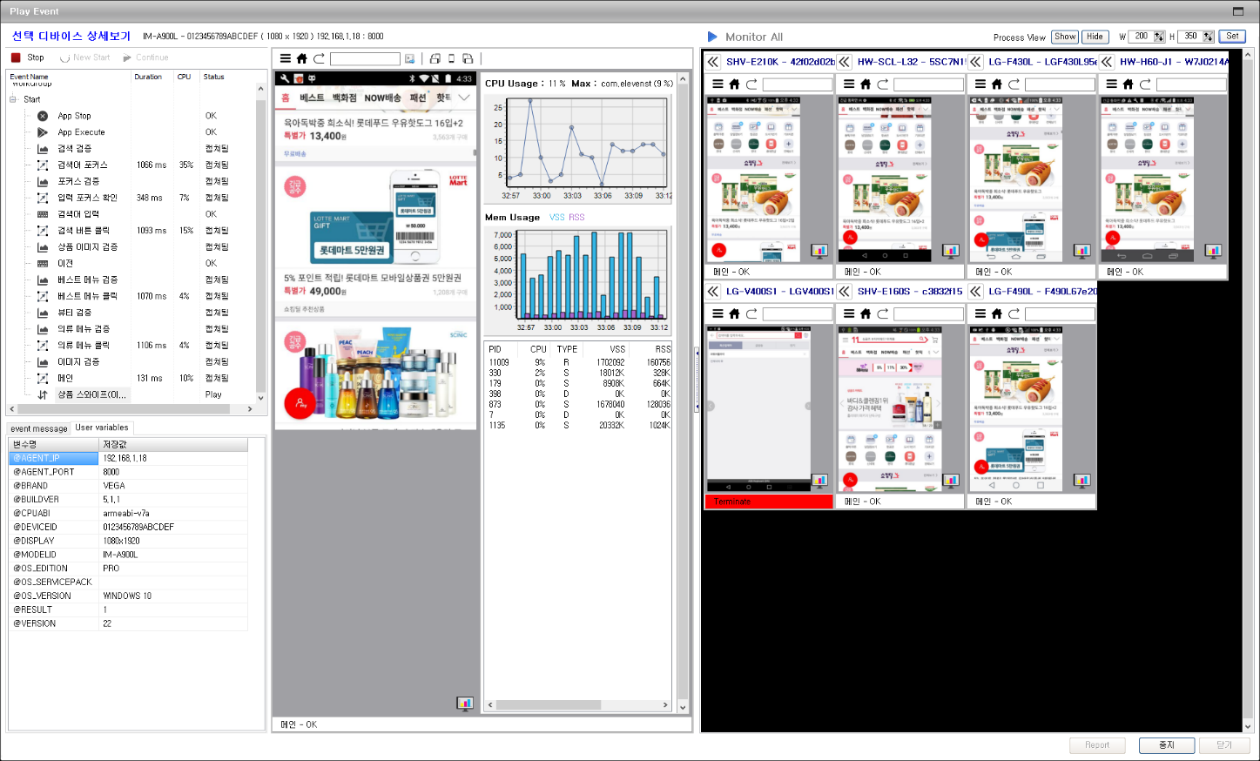
주요기능 – 다중 스크립트 검증
스크립트 작성 후 검증 시 모바일 기기 마다 검증을 해야 하는 문제점을 해소하며, 다중 시나리오 검증을 통하여 시간 단축을 할 수 있으며, 오류 발생 시 오류 발생 시점 부터 재시작이 가능합니다.

Slide 12
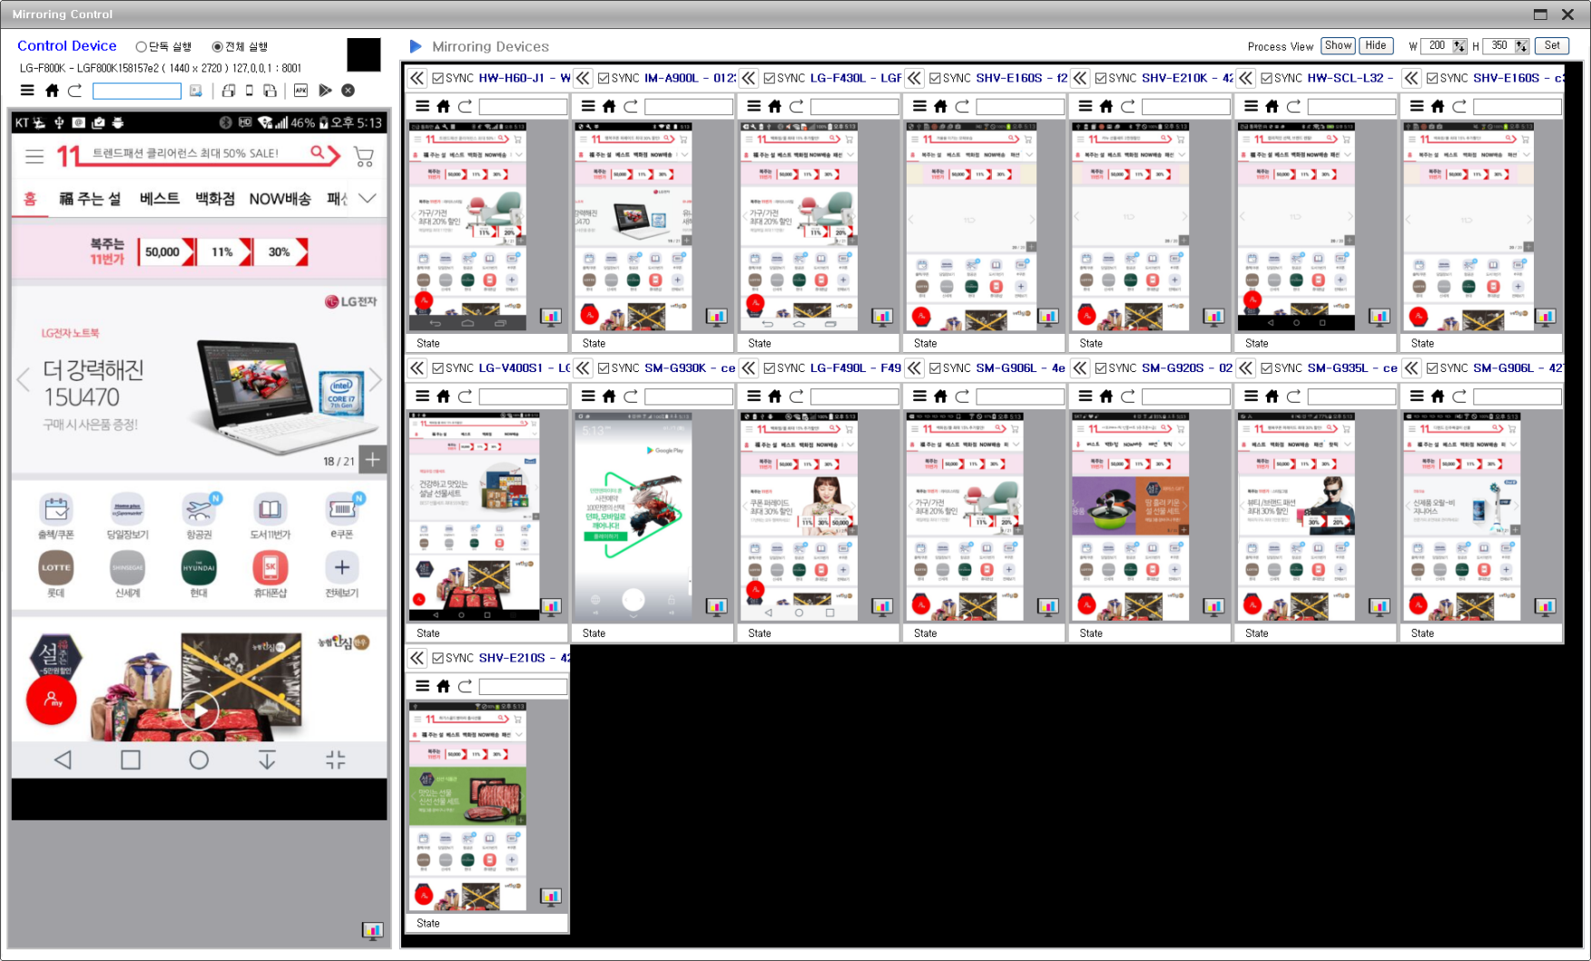




주요기능 – 수동 테스트
메인 모바일 기기에서 한번의 명령으로 다수의 모바일 기기를 제어함으로써 기기 마다 같은 수동 테스트를 수행하던 문제점을 해소하여, 비용절감 효과를 볼 수 있습니다.
Device 회전
APK 배포
App 실행
App 종료
실시간 자원확인

Slide 13

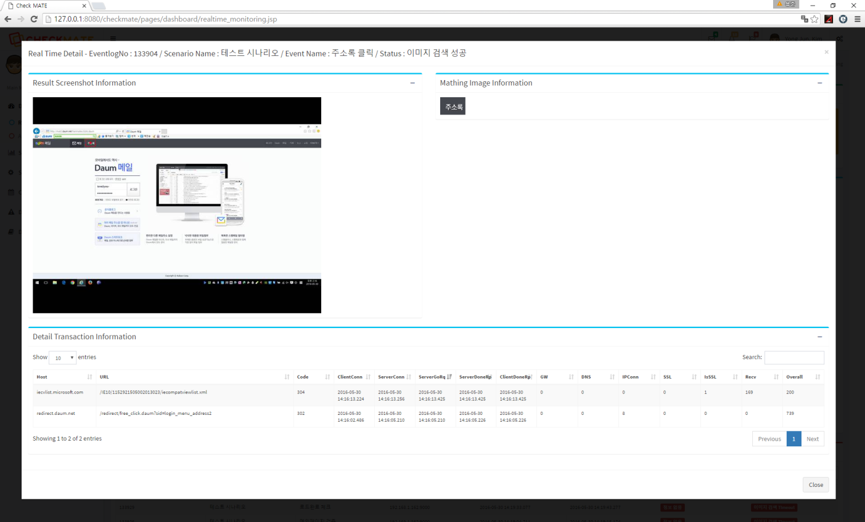
주요기능 – 실시간 모니터링
실시간으로 응답시간 및 오류 정보 모니터링을 제공하며, 즉각 대처 및 서비스의 변화를 감지하여 원활한 서비스를 제공합니다.
드래그 하여 상세 정보 모니터링

Slide 14
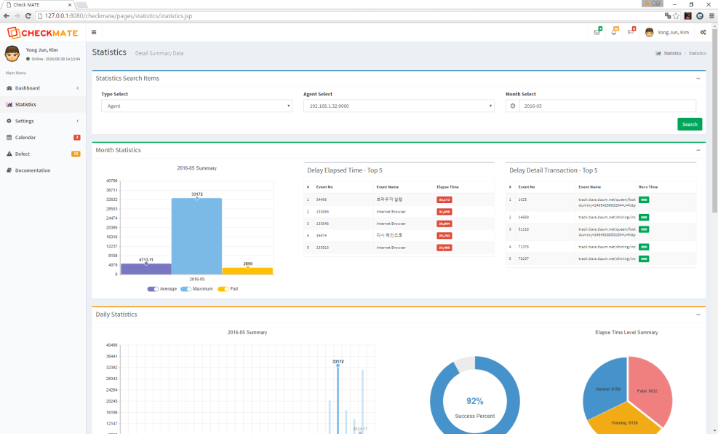
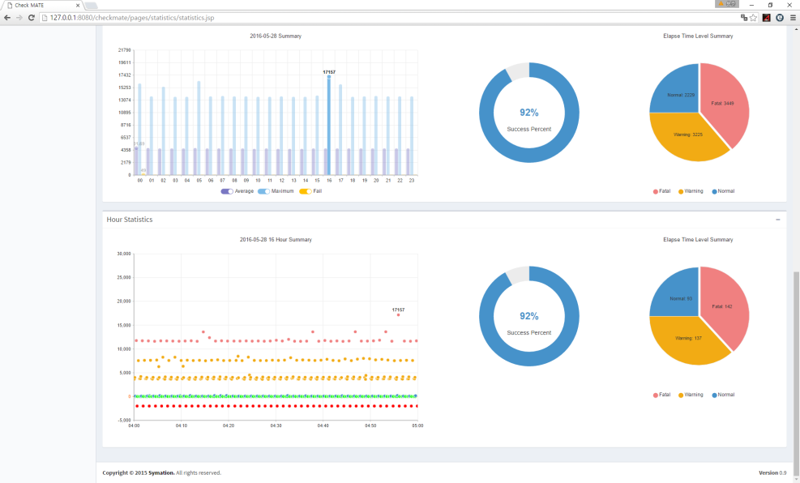
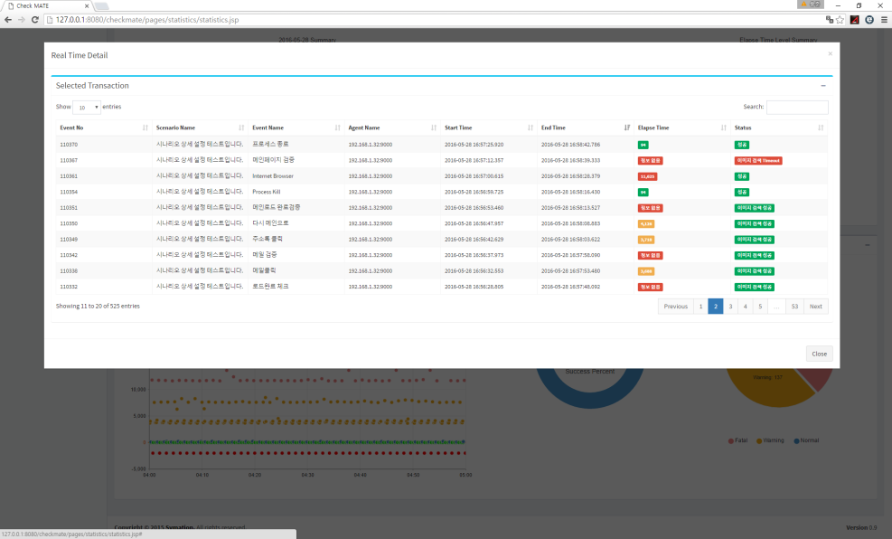
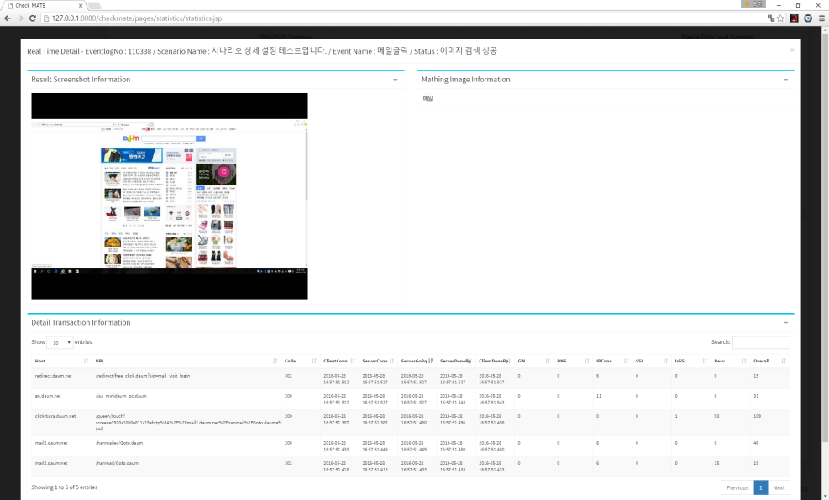
주요기능 – 통계분석
월/일/시간별 통계 데이터를 제공하며, 오류 건수 및 평균응답시간 및 최대응답시간 등 도출합니다.

Slide 15
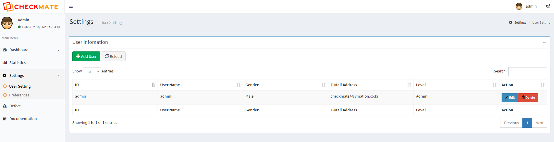
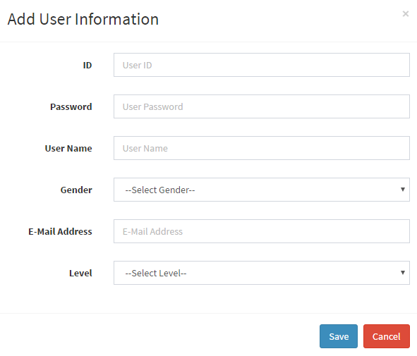
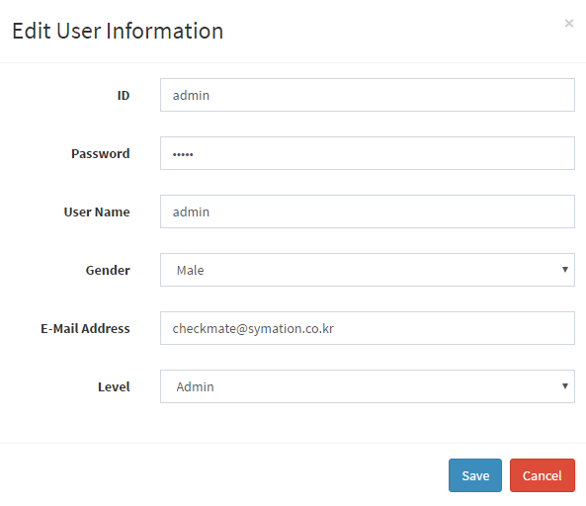
주요기능 – 계정관리
CheckMATE에서 관리될 계정을 설정합니다. 해당 계정은 로그인 및 결함관리 등에 사용 됩니다.

Slide 16
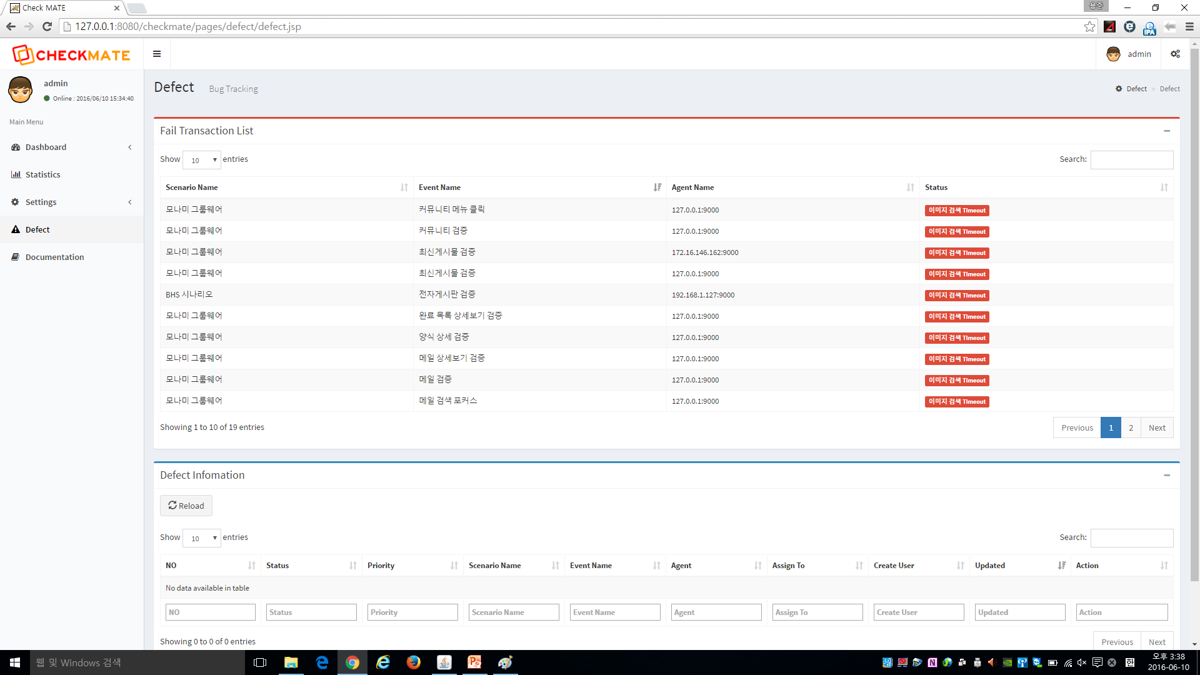
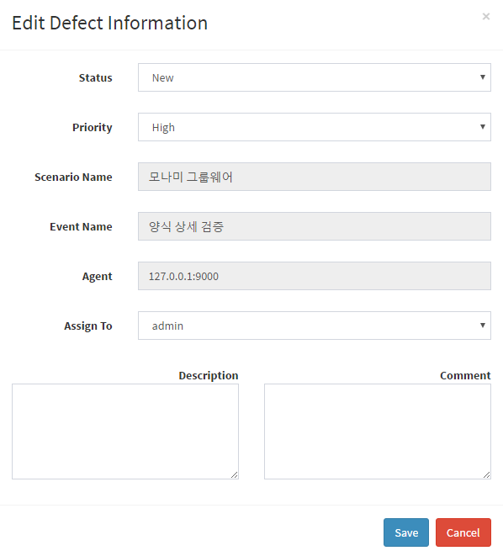
주요기능 – 결함관리
대상 스크립트 중 실패된 이벤트는 자동으로 등록 되며, 결함 관리를 수행합니다.

Slide 17
Compuware Gomez 솔루션 소개
활용사례 및 도입효과

Slide 18
활용사례 – 기능검증 및 성능비교
수동 테스트 시 미러링 기능을 통한 비용 절감 효과.
활용 목적
활용 과정 및 효과
소스 수정이 자주 이루어지고 기능검증을 위하여 반복 테스트의 어려움.
기능 오픈 전 워밍업을 인력을 통하여 수행.
3000개가 넘는 테스트 케이스 중 수동 테스트의 범위도 크며, 수동 테스트 시 기기 마다 반복 테스트의 어려움.
연계 기능에 대한 기능 검증의 이력관리가 어려움.
이미지와 오브젝트 기능 검증을 혼합하여 사용하여야 완벽한 테스트가 가능함.
스크립트 1회 작성으로 반복테스트 수행하여 오류 검출.
기능 검증 자동화 및 미러링 기능으로 인하여 수동테스트 인력 최소화.
기능 검증 결과에 따른 이력관리로 결함 관리를 주기적으로 수행하여 품질을 높임.
이미지 패턴 매칭 방식과 오브젝트 매칭 방식을 혼합하여 사용함으로써 하나의 스크립트를 연속적으로 재활용.
AS-IS, TO-BE 성능 비교 분석.
활용 목적
활용 과정 및 효과
모바일 앱 서비스를 개편 하면서 전 후 분석 성능 변화 이슈에 대한 측정의 어려움.
객관적인 데이터 비교 및 이슈 요청에 대한 상세 분석 필요.
모바일 기기 마다 테스트를 수행 하여 다중해상도 검증과 서비스의 정상기동 여부 확인 필요.
모바일 기기 마다 리소스를 측정하여 기기별 리소스 수치 모니터링 필요.
스크립트 1회 작성으로 반복테스트 수행하여 평균,최대 응답시간 비교 분석.
개편 전 후 데이터 비교로 인한 상세 분석으로 오류코드 및 지연 응답시간 분석.
기기별 다중해상도 테스트 및 이미지 오류 24건을 대상으로 수정 완료.
안드로이드 버전별, 벤더사별 리소스 통계 현황으로 기능별 리소스 수치 결과보고 완료.

Slide 19
도입효과
■ 사전 장애 예방
■ 사용자 관점의 서비스 장애 판단
■ 어플리케이션 완성도 향상
■ 정상기동 여부 실시간 확인
■ IT효율적 투자
■ 테스트 공수 감소
■ 매출 증대
서비스 품질 개선
안정적인 서비스 운영
비용절감 효과
만족도 향상
■ 고객 만족도 향상
■ 고객 유지
■ 신뢰성 높은 시스템 운영
■ 시스템 운영부담 감소
■ 정보 인프라 개선

